Slide 1
3 ANALYTICKÁ GEOMETRIE
Mgr. Petra Toboříková, Ph.D.
VOŠZ a SZŠ Hradec Králové, Komenského 234

Slide 2
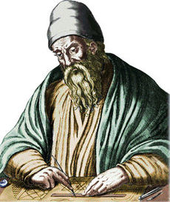
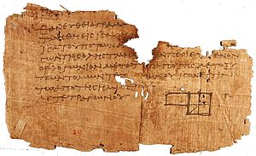
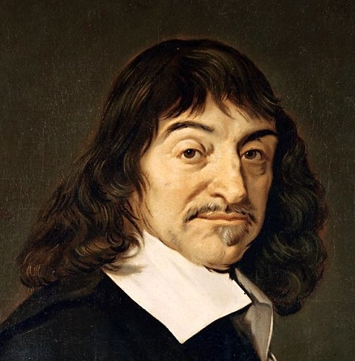
Eukleidovy Základy
4 stol. př.n.l.
klasická geometrie
[2]
[1]
Descartova La Géométrie
1637
souřadnicová, kartézská geometrie
[3]

Slide 3
body v rovině (nebo v prostoru) popíšeme pomocí souřadnic (uspořádané n-tice čísel)
pro každý geometrický útvar najdeme rovnici (nerovnici)
body, které této rovnici (nerovnici) vyhovují, jsou body daného geometrického útvaru
    hledání průsečíků = řešení soustav rovnic (nerovnic)
geometrie se změní z rýsování (kreslení) na počítání

Slide 4
3.1 Kartézská soustava souřadnic
Kartézská soustava souřadnic O_{xy} v rovině je dvojice os x a y, pro které platí:
1. osy jsou navzájem kolmé,
2. průsečíku O obou os odpovídá na obou osách číslo 0.
Bod O nazýváme počátek kartézské soustavy souřadnic.
Přímky x a y nazýváme souřadnicové osy.

Slide 5
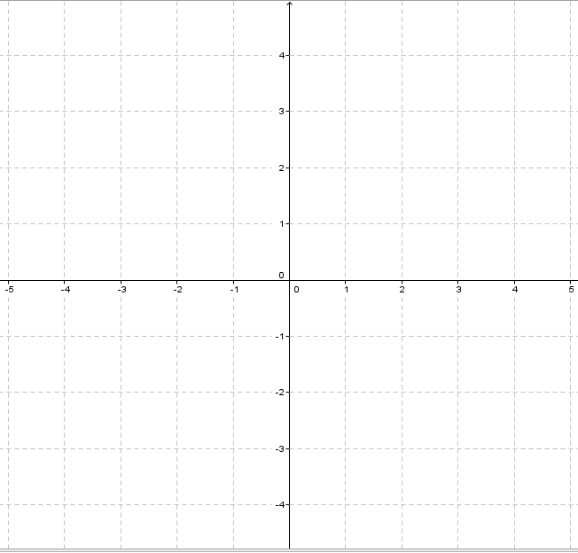
Do kartézské soustavy souřadnic O_{xy} zobraz body:
y
A
y – ová souřadnice
x – ová souřadnice
B
C
x
D
E

Slide 6
Urči souřadnice bodů v kartézské soustavě souřadnic:
y
A
D
C
x
B
E

Slide 7
Sestroj čtverec ABCD, jsou-li dány body
a
y
D
C
₁
₁
x
A
B
D₂
C₂

Slide 8
V obdélníku KLMN platí: k=4; l=5. Urči souřadnice jeho zbývajících vrcholů, pokud platí: , strana KL je rovnoběžná s osou x, strana LM je rovnoběžná s osou y, x-ová souřadnice bodu K je záporná a y-ová souřadnice bodu M je kladná.
y
N
M
x
K
L

Slide 9
Zdroje
[1] Euklid von Alexandria. In: Wikipedia: the free encyclopedia [online]. San Francisco (CA): Wikimedia Foundation, 2005 [cit. 2014-11-30]. Dostupné z: http://upload.wikimedia.org/wikipedia/commons/3/30/Euklid-von-Alexandria_1.jpg
[2] EUKLEIDES. Oxyrhynský papyrus. In: NIESEN, Jitse. Wikipedia: the free encyclopedia [online]. San Francisco (CA): Wikimedia Foundation, 1994 [cit. 2014-11-30]. Dostupné z:http://upload.wikimedia.org/wikipedia/commons/thumb/8/8d/P._Oxy._I_29.jpg/800px-P._Oxy._I_29.jpg
[3] HAL, Frans. Portrait of Descartes. MALIK, Kenan. Pandaemonium [online]. 2013 [cit. 2014-11-30]. Dostupné z: http://kenanmalik.files.wordpress.com/2013/05/frans-hals-descartes.jpg?w=800
ostatní obrázky soustavy souřadnic byly vytvořeny v softwaru GeoGebra
a pomocí prostředků softwaru MS PowerPoint

